Slide 1









一、向量的概念
第二节 向量及其运算
向量：
既有大小又有方向的量.
向量表示：
或
向量的模：
向量的大小.
或
| |
单位向量：
模长为1的向量.
或
零向量：
模长为0的向量.

Slide 2




自由向量：
不考虑起点位置的向量.
相等向量：
大小相等且方向相同的向量.
负向量：
大小相等但方向相反的向量.
向径：
空间直角坐标系中任一点 与原点构成的向量.

Slide 3


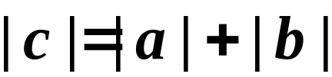
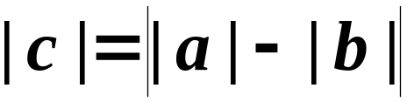
二、向量的加减法
[1] 加法：
（平行四边形法则）
（平行四边形法则有时也称为三角形法则）
‖
分为同向和反向
特殊地：若

Slide 4

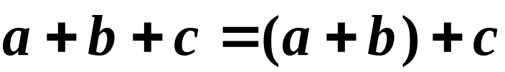
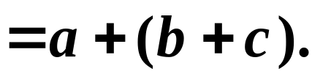
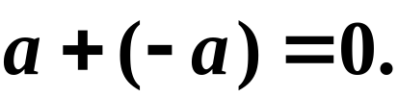
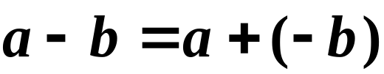


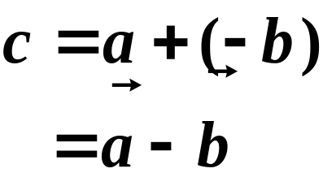

向量的加法符合下列运算规律：
（1）交换律：
（2）结合律：
（3）
[2] 减法

Slide 5









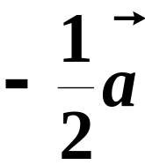

三、向量与数的乘法

Slide 6



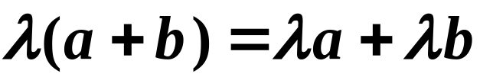
数与向量的乘积符合下列运算规律：
（1）结合律：
（2）分配律：

Slide 7
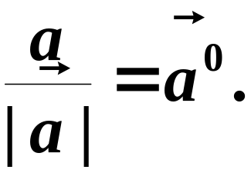
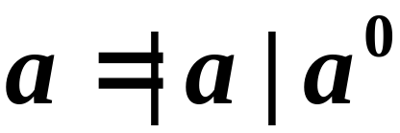
按照向量与数的乘积的规定，

Slide 8
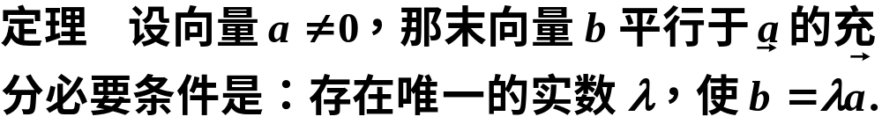
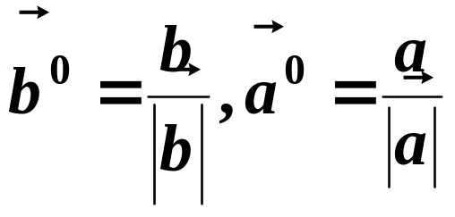

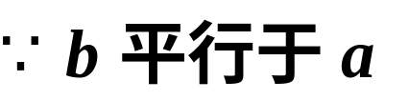
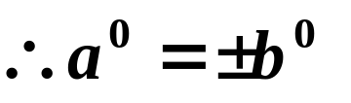
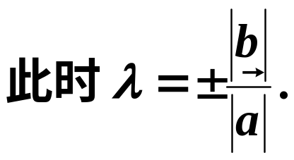





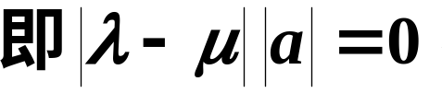
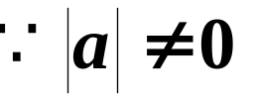
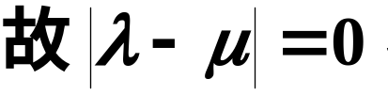

证
充分性显然；
必要性
‖
两式相减，得

Slide 9
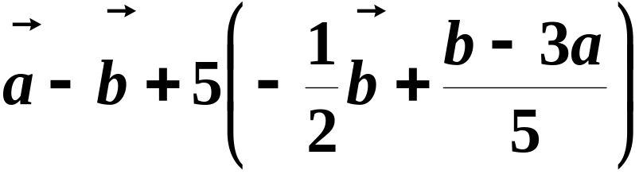
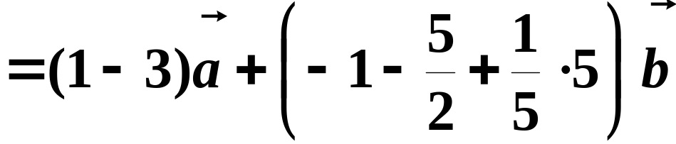
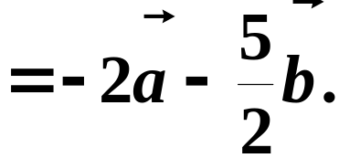
例1 化简
解

Slide 10

















例2 试用向量方法证明：对角线互相平分的四边形必是平行四边形.
证
与 平行且相等,
结论得证.

Slide 11
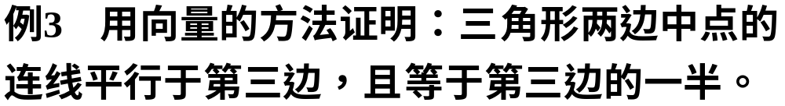

Slide 12





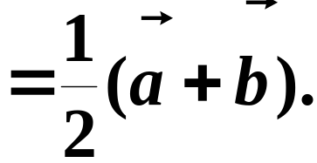
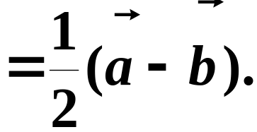



例4
已知平行四边形ABCD的对角线
试用 表示平行四边形四边上对应的向量.
解：

Slide 13
四、小结
向量的概念
（注意与标量的区别）
向量的加减法
（平行四边形法则）
向量与数的乘法
（注意数乘后的方向）

